Slide 1
Phishing und Spam

Slide 2
Definition Phishing
Phishing (Neologismus „fishing“, engl. Für „Angeln“), „ph“ stammt vom damaligen Begriff „phreaking“ (Hacker Subkultur, die sich mit Sicherheitsmechanismen der Telefonsysteme beschäftigte)
Definition nach APWG:
Phishing ist eine kriminelle Handlung, bei der sowohl Social Engineering als auch technische Tricks eingesetzt werden, um personenbezogene Daten und Zugangsdaten für Finanzkonten zu stehlen.
Phishing nutzt unvorsichtige Opfer aus, indem sie diese glauben lässt, dass sie es mit einer vertrauenswürdigen und legitimen Partei zu tun haben. Z.b. durch die Verwendung von irreführenden E-Mail-Adressen und Nachrichten.
Diese Nachrichten führen den Verbraucher jedoch zu gefälschten Websites, die den Empfänger zur Preisgabe von Informationen, so wie Benutzernamen und Passwörtern auffordern.
Technische Täuschungsmanöver können Malware auf den Computer einschleusen, um Anmeldedaten direkt zu stehlen. Häufig werden Systeme eingesetzt, die Benutzernamen und Passwörter von Verbraucherkonten abfangen oder den Vebraucher auf gefälschte Websiten umleiten.

Slide 3
Definition Social Engineering
Wikipedia: „Social Engineering [ˈsəʊʃl̩ ˌɛndʒɪˈnɪəɹɪŋ] (engl. eigentlich „angewandte Sozialwissenschaft“, auch „soziale Manipulation“) nennt man zwischenmenschliche Beeinflussungen mit dem Ziel, bei Personen bestimmte Verhaltensweisen hervorzurufen, sie zum Beispiel zur Preisgabe von vertraulichen Informationen, zum Kauf eines Produktes oder zur Freigabe von Finanzmitteln zu bewegen. “

Slide 4
Definition Spam
Wikipedia: „Als Spam […]werden unerwünschte, in der Regel auf elektronischem Weg übertragene massenhafte Nachrichten (Informationen) bezeichnet, die dem Empfänger unverlangt zugestellt werden, ihn oft belästigen und auch häufig werbenden Inhalt enthalten.“

Slide 5
Phishing
Hat 3 Bestandteile:
Medium
Vektor
Technischer Ansatz
Medium: Internet, Voice oder „short messaging services“ SMS
Vektor:
Fürs Internet: E-Mail, Webseiten oder Social Media
Für Voice: Anrufe
Technischer Ansatz:
Social Engineering
Malware basiertes Phishing

Slide 6
Phishing
Täuschung durch: E-Mail Spoofing, Webseiten Spoofing und Nachbildung der E-Mail/Webseite
E-Mail Spoofing:
Manipulation des „Von“-Feldes
Ausnutzung offener SMTP-Server, einige überprüfen Sender und E-Mail nicht
Webseiten Spoofing:
Verwendung ähnlicher Zeichen z.B lateinisches „a“ und kyrillisches „а “
Nutzung von Subdomains: echter Domainname als Subdomain einer anderen
Verwendung von URL-Verkürzern
Tippfehler ausnutzen
Nachbildung:
Durch Verwendung des HTML-Source Codes und mit Tools wie GoPhish können E-Mail-Formate und Webseiten einfach geklont werden

Slide 7
Phishing Life cycle
Phisher erstellt phishing Webseite, imitiert die legitime Webseite
Phisher versendet phishing Link an Opfer via Spam
Opfer verwendet den Link und gibt seine Daten ein
Phisher erhält Zugangsdaten des Opfers
Phisher verwendet diese für eigene Zwecke

Slide 8
Arten von Phishing
„normales“ Phishing
Spear Phishing
Whaling

Slide 9
„normales“ Phishing
Typischerweise ist die Zielgruppe sehr groß, Ziele: Kunden großer Unternehmen
Imitation z.B. von Google, PayPal oder Banken
Opfer erhalten Mails, dass sofort über einen gegebenen Link oder Anhang Aktionen durchgeführt werden müssen
Anderer Ansatz: Opfer erhält eine positive Mail, wie eine Paketzustellung oder Überweisung

Slide 10
Spear Phishing
Personalisierte Phishing Angriffe
Meist auf ein Unternehmen oder spezifische Person im Unternehmen
Verlangt eine gründliche Recherche über Unternehmen und Ziel
Meist erfolgreicher als „normales Phishing“, Aufwand aber größer

Slide 11
Whaling
Ziele sind hochrangige oder einflussreiche Person in einem Unternehmen („große Fische“, „Wale“)
Phisher gibt sich als andere hochrangige Person aus
Dadurch entsteht Druck für das Opfer

Slide 12
Weitere Konzepte
Vishing oder Voice Phishing: Opfer wird via Telefonat aufgefordert sensible Daten preiszugeben oder direkt veranlasst bestimmte Aktionen wie Überweisung durchzuführen
Phishing via SMS: Betrüger senden automatisiert SMS an große Gruppen von Zielen
Ziele werden aufgefordert einen Link anzuklicken
Link führt entweder zu Phishing Webseiten oder dubiosen Downloads
Wird oft verwendet für das Phishing nach Homebanking Daten

Slide 13
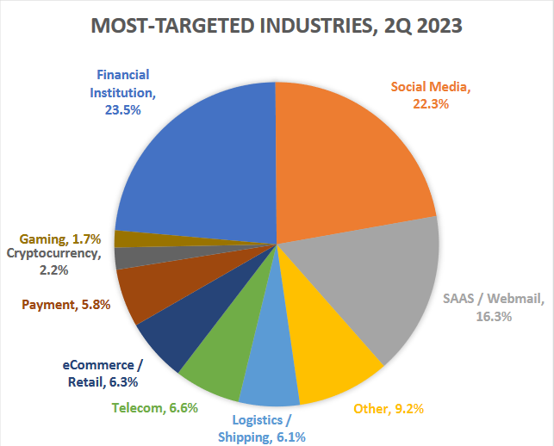
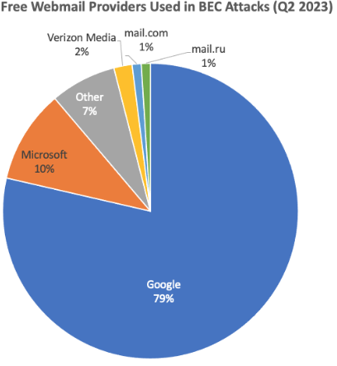
Trends
Dienste im Finanziellen Bereich, z.B PayPal oder Banken sind beliebte Ziele
Phishing Activity Trends Report
2nd Quarter 2023
w w w . a p w g . o r g
Free Webmail Providers Used in BEC Attacks (Q2 2023)

Slide 14
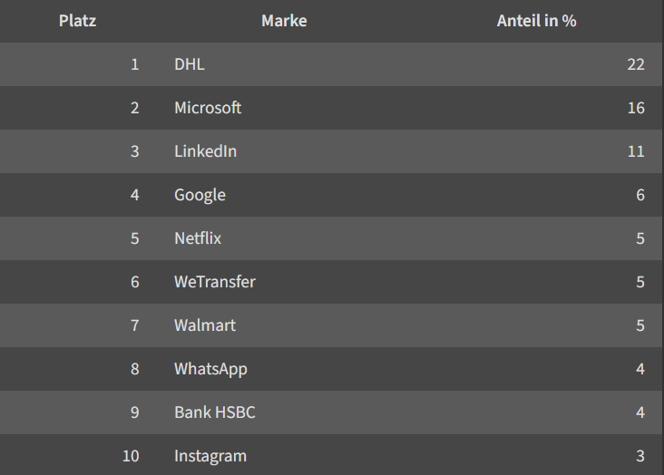
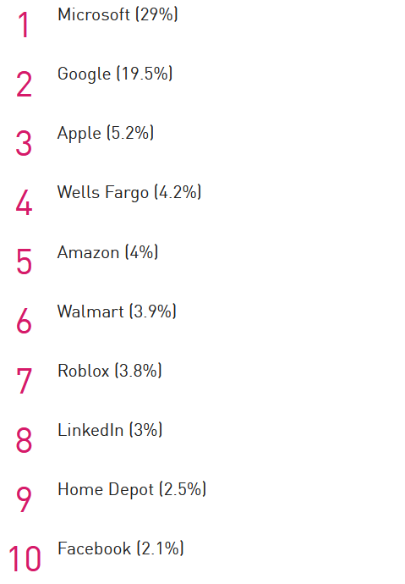
Trends
Analyse Statistik von IT-Sicherheitsunternehmen Checkpoint
Top 10 Unternehmensziele 2022
https://www.heise.de/news/DHL-ist-Phishers-Liebling-7321731.html
Top 10 Unternehmensziele 2023
https://www.checkpoint.com/press-releases/microsoft-dominates-as-the-most-impersonated-brand-for-phishing-scams-in-q2-2023/

Slide 15
Maßnahmen gegen Phishing
E-Mail-Clients:
Spamfilter: viele E-Mail-Provider filtern die meisten Spam E-Mails raus
Blacklists: Verwendung von Listen bekannter Phishing Quellen z.B PhishTank
Domain-Authentifizierung
Link- und Anhang-Analyse: scannen nach potenziellen Bedrohungen
Schulung und Sensibilisierung: regelmäßige Tests durch interne oder externen Phishing Kampagnen

Slide 16
Übung
Unter https://github.com/daigiat/Phishing-Uebung.git können Sie sich die Übung und benötigte Dateien auf die Kali VM herunterladen.

Slide 17
Quellenverzeichnis
https://apwg.org/trendsreports/
https://www.bsi.bund.de/DE/Themen/Verbraucherinnen-und-Verbraucher/Informationen-und-Empfehlungen/Wie-geht-Internet/E-Mail-Phishing-Bankbetrug/email-phishing-bankbetrug_node.html
https://www.checkpoint.com/press-releases/microsoft-dominates-as-the-most-impersonated-brand-for-phishing-scams-in-q2-2023/
https://www.fortinet.com/resources/cyberglossary/email-spoofing
https://getgophish.com/documentation/
https://iopscience.iop.org/article/10.1088/1757-899X/769/1/012072/pdf
https://www.heise.de/news/DHL-ist-Phishers-Liebling-7321731.html
http://www.ijarcs.info/index.php/Ijarcs/article/view/2706/2694
https://www.kaspersky.de/resource-center/definitions/spear-phishing#:~:text=Die%20Antwort%20lautet%20Spear%2DPhishing,bestimmte%20Personen%20oder%20Unternehmen%20abzielen
https://de.wikipedia.org/wiki/Vishing

